Slide 1
第七章 逻辑卷管理

Slide 2

本章内容
通用LVM概念和术语
建立LVM卷
管理LVM卷
LVM高级应用
LVM图形化管理工具
Notes:
简单介绍本章的技能展示（目标）

Slide 3
LVM概述
Logical Volume Manager，逻辑卷管理
  屏蔽了底层磁盘布局，便于动态调整磁盘容量
  需要注意：
    /boot分区用于存放引导文件，不能应用LVM机制
Notes:
可以通过对比现有分区方案的局限性，突出LVM动态磁盘管理机制的优势，使学员理解为什么要学习LVM分区管理机制
LVM逻辑卷管理部分重点在于向学员讲清楚概念，掌握创建一个逻辑卷的基本步骤，并通过实例演示相关命令的使用

Slide 4
LVM概述
LVM机制的基本概念
  PV（Physical Volume，物理卷）
    整个硬盘，或使用fdisk等工具建立的普通分区
    包括许多默认4MB大小的PE（Physical Extent，基本单元）
  VG（Volume Group，卷组）
    一个或多个物理卷组合而成的整体
  LV（Logical Volume，逻辑卷）
    从卷组中分割出的一块空间，用于建立文件系统
……
……
VG（卷组）
PV（物理卷）
PV（物理卷）
……
PE
PE
PE
PE
PE
PE
PE
PE
PE
PE
PE
PE
LV（逻辑卷）
LV（逻辑卷）
Notes:
介绍PV、VG、LV的含义时，可以结合上页的图片进行讲解
可以在白板上板书进行示意：
1）物理卷，以/dev/sdb1、/dev/sdc1、/dev/sdd1、/dev/sde1 为例
2）卷组，画一个矩形框圈住 /dev/sdb1、/dev/sdc1、/dev/sdd1 这3个物理卷作为一个整体，即示意卷组
3）逻辑卷，擦去矩形框内的3个物理卷名（表示磁盘底层布局是透明的，划分逻辑卷时无需知道具体由哪些物理卷组成），从卷组矩形框划出2块小空间，作为2个独立的逻辑卷

Slide 5
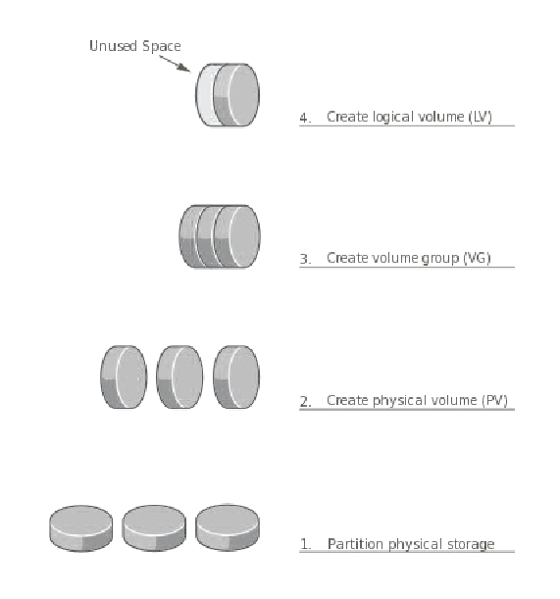
认识LVM的组成

Slide 6
LVM的管理命令
功能 | 物理卷管理 | 卷组管理 | 逻辑卷管理
Scan 扫描 | pvscan | vgscan | lvscan
Create 建立 | pvcreate | vgcreate | lvcreate
Display 显示 | pvdisplay | vgdisplay | lvdisplay
Remove 删除 | pvremove | vgremove | lvremove
Reduce 缩减 |  | vgreduce | lvreduce
Extend 扩展 |  | vgextend | lvextend
主要命令的用法
  pvcreate 设备名
  vgcreate -s 8M 卷组名 物理卷名1 物理卷名2
  lvcreate -L 大小 -n 逻辑卷名 卷组名
  lvextend -L +大小 /dev/卷组名/逻辑卷名
  lvreduce –L +大小 /dev/卷组名/逻辑卷名

Slide 7
使用命令行工具实现 LVM存储
准备物理卷
  1.fdisk (type 0x8e linux LVM)
  2.pvcreate /dev/sdb5
创建卷组
  1.vgcreate –s 8M wgroup /dev/sdb5
创建和使用新逻辑卷
  1.lvcreate –n wshare –l 100 /dev/wgroup
  2.mkfs –t vfat /dev/wgroup/wshare
  3.mkdir /mnt/wshare
  4. add an entry to the /etc/fstab file:
  /dev/wgroup/wshare /mnt/wshare vfat defaults 0 0
  5.mount –a

Slide 8
扩展逻辑卷和ext4文件系统
1.验证以挂载文件系统的当前大小
df -h /data
2.验证可用物理区块是否够用
vgdisplay vgname
3.使用部分或全部可用区块扩展逻辑卷
lvextend -l 128 /dev/vgname/lvname
4.扩展在/data 上挂载的关联文件系统
resize2fs -p /dev/vgname/lvname
5.验证以挂载文件系统 /data的新大小
  df –h /data

Slide 9
减少逻辑卷和文件系统
1.umount /date 解除挂载要减小的文件系统
2.fsck –f /dev/mapper/vgname-lvname 验证所有文件系统数据结构是否得到清理
3.resize2fs –p /dev/mapper/vgname-lvname 512M 将文件系统大小调整为512M
4.lvreduce –L 512M /dev/mapper/vgname-lvname 将逻辑卷减小到512M
5.mount –a 重新挂载/etc/fstab中列出的所有文件系统，包括现在较小的逻辑卷

Slide 10
扩大和减少卷组
扩展卷组
  1.fdisk /dev/vda 创建新分区，将其作为逻辑卷
  2.pvcreate /dev/vdaN 初始化分区
  3.vgextend vgname /dev/vdaN 将新物理卷添加到现有卷组vgname
  4.vgdisplay vgname 显示卷组状态
缩减卷组
  1.pvmove /dev/vdaN 将使用的任何物理区块重新定位到卷组的其他物理卷
  2.vgreduce vgname /dev/vdaN 从卷组删除物理卷

Slide 11


创建快照来促进数据备份
快照是临时保留所更改的逻辑卷的原始数据的逻辑卷
快照提供原始卷的静态视图，从而能够以一致状态备份其数据
确定快照的大小
  1.预期更改率
  2.所需快照时间
Notes:
快照的大小确定
1.expected变化率
2.required快照时
创建和使用备份快照

Slide 12
创建快照来促进数据备份
创建和使用快照进行备份
  1.创建lvname名为snaplvname,大小为20M的新快照卷lvcreate –s –n snaplv –L 20M /dev/vgname/lvname
  2.挂载快照，并使备份程序指向新挂载点 mkdir /snapmount
  mount –ro /dev/vgname/snaplv /snapmount
  3.验证快照逻辑卷的状态
  lvs /dev/vgname/lvname
  4.不在使用快照时，解除挂载并删除 umount /snapmount
  lvremove /dev/vgname/lvname
Notes:
快照的大小确定
1.expected变化率
2.required快照时
创建和使用备份快照

Slide 13
LVM应用示例
需求描述：
  公司的邮件服务器由于用户数量众多，邮件存储需要大量的空间，考虑到动态扩容的需要，计划增加两块SCSI硬盘并构建LVM逻辑卷，挂载到“/mail”目录专门用于存放邮件数据
Notes:
结合案例场景讲解案例的需求

Slide 14
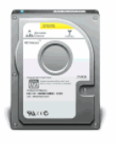
LVM应用示例
推荐步骤：
  PV → VG → LV → 格式化，挂载使用文件系统
/dev/sdb
/dev/mail_store/mail
mail_store
/dev/sdb1
/dev/sdc1
转换物理卷
创建卷组
创建逻辑卷
/dev/sdc
格式化为ext4文件系统，
并挂载到 /mail 目录
Notes:
通过图示重点说明创建LVM文件系统的基本过程（3个步骤）：先PV，再VG，最后LV：
1. 每块硬盘均规划为1个主分区，并转换为物理卷
2. 组合这两个物理卷，创建名为mail_store的卷组
3. 在该卷组中创建名为mail的逻辑卷
4. 创建ext3文件系统，并挂载到/mail目录

Slide 15
LVM应用示例
1. 转化物理卷
  使用fdisk命令规划两个分区，类型设置为“8e”
    /dev/sdb1、/dev/sdc1
  使用pvcreate命令转换上述分区为物理卷
[root@localhost ~]# fdisk -l /dev/sdb /dev/sdc | grep "LVM"
/dev/sdb1 1 9660 77593918+ 8e Linux LVM
/dev/sdc1 1 9660 77593918+ 8e Linux LVM
正确分区结果
[root@localhost ~]# pvcreate /dev/sdb1
Physical volume "/dev/sdb1" successfully created
[root@localhost ~]# pvcreate /dev/sdc1
Physical volume "/dev/sdc1" successfully created
Notes:
使用fdisk命令分区以后，应执行“partprobe”命令重新检测分区表，或者重新启动系统
文件系统类型标识”8e“表示该分区用于” Linux LVM “
也可以执行“pvcreate /dev/sdb1 /dev/sdc1”命令一次性转换2个物理卷

Slide 16
LVM应用示例
2. 创建卷组
  使用vgcreate命令创建卷组mail_store
    包括物理卷：/dec/sdb1、/dev/sdc1
[root@localhost ~]# vgcreate mail_store /dev/sdb1 /dev/sdc1
Volume group "mail_store" successfully created
Notes:
新建一个名为“mail_store”的卷组，包括两个物理卷：sdb1、sdc1

Slide 17
LVM应用示例
3. 创建逻辑卷
  使用lvcreate命令创建逻辑卷 mail
    从卷组mail_store上划出60GB空间
  使用mkfs命令创建ext4文件系统
[root@localhost ~]# lvcreate -L 60G -n mail mail_store
/dev/cdrom: open failed: Read-only file system
Logical volume "mail" created
[root@localhost ~]# mkfs -t ext4 /dev/mail_store/mail
……
Notes:
“-L”选项用于指定逻辑卷分区的容量大小，”-n“选项用于指定逻辑卷的名称
按上述操作创建逻辑卷后，系统会自动建立”/dev/卷组名/逻辑卷名“的逻辑卷设备文件，即 /dev/mail_store/mail

Slide 18
LVM应用示例
为逻辑卷扩容
  使用lvextend命令为逻辑卷 mail扩充容量
    从卷组 mail_store 上再划出10GB给逻辑卷mail
  使用resize2fs命令更新系统识别的文件系统大小
[root@localhost ~]# lvextend -L +10G /dev/mail_store/mail
[root@localhost ~]# resize2fs –p /dev/mail_store/mail
Notes:
重新调整LVM分区容量以后，需要使用resize2fs命令更新大小，而不是使用“partprobe”命令
讲解完本页以后，切换到虚拟机环境，演示实现LVM逻辑卷管理机制的完整过程
强调：不建议对逻辑卷进行缩减容量操作，因为这非常容易造成现有数据的损坏（通常不得不重新格式化文件系统），若确实需要减少逻辑卷容量时，可以使用lvreduce命令，按“y”确认后可以减少磁盘容量。例如：
[root@localhost ~]# lvreduce -L -2G /dev/web_document/benet
Do you really want to reduce benet? [y/n]: y

Slide 19
LVM应用示例
为逻辑卷缩减
  使用lvreduce命令为逻辑卷 mail缩减容量,必须先卸载
    从卷组 mail_store 上缩小逻辑卷mail到10G
  使用resize2fs命令更新系统识别的文件系统大小
  使用fsck 命令清理文件系统数据结构
[root@localhost ~]# umount /mail
[root@localhost ~]# fsck –f /dev/mail_store/mail
[root@localhost ~]# resize2fs –p /dev/mail_store/mail 10G
[root@localhost ~]# lvreduce –L 10G /dev/mail_store/mail
[root@localhost ~]# mount -a
Notes:
重新调整LVM分区容量以后，需要使用resize2fs命令更新大小，而不是使用“partprobe”命令
讲解完本页以后，切换到虚拟机环境，演示实现LVM逻辑卷管理机制的完整过程
强调：不建议对逻辑卷进行缩减容量操作，因为这非常容易造成现有数据的损坏（通常不得不重新格式化文件系统），若确实需要减少逻辑卷容量时，可以使用lvreduce命令，按“y”确认后可以减少磁盘容量。例如：
[root@localhost ~]# lvreduce -L -2G /dev/web_document/benet
Do you really want to reduce benet? [y/n]: y

Slide 20
LVM图形化管理工具
在Red Hat Enterprise Linux中，提供了一个名为“逻辑卷管理(system-config- lvm)器”的LVM管理工具，可以使用这个工具来查看、建立，甚至调整LVM中各种卷的大小。启动逻辑卷管理的方法如下：
通过菜单：请选择“系统”|“管理”|“逻辑卷管理器”命令，以启动逻辑卷管理器。
通过命令：在X Window System的终端控制台中，直接执行system-config-lvm命令。

Slide 21
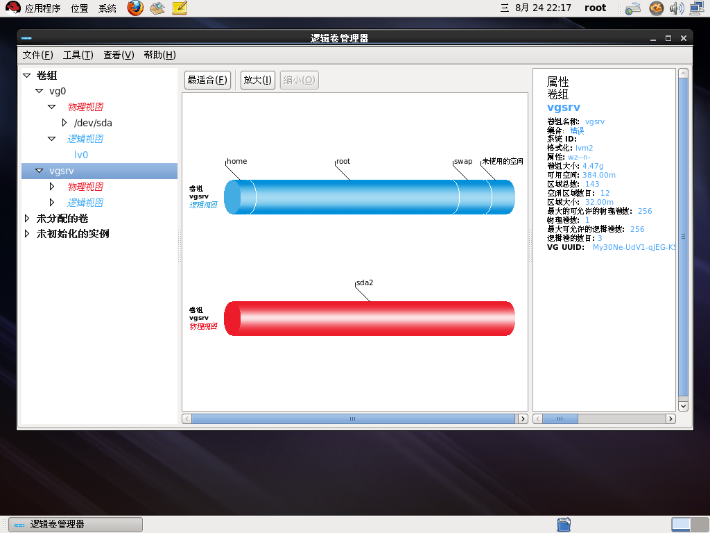
逻辑卷管理器

Slide 22
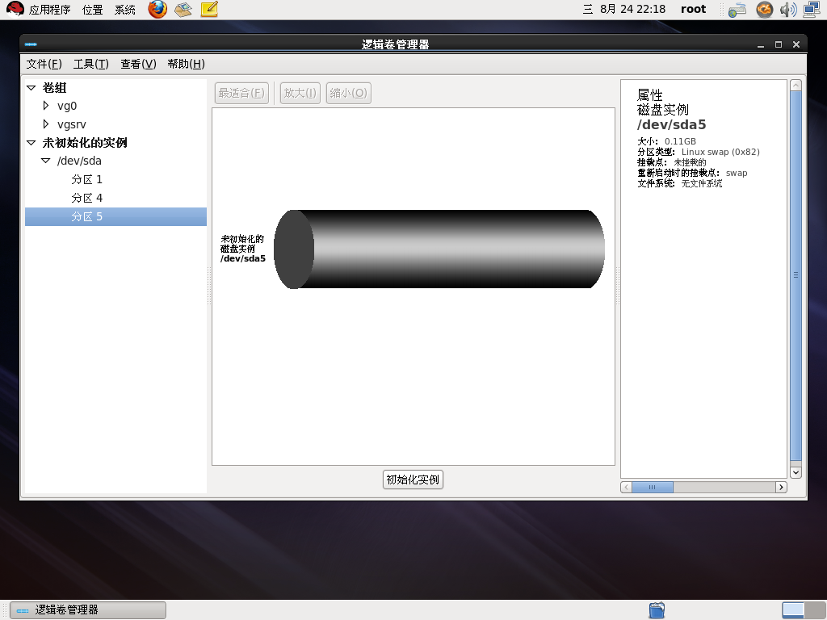
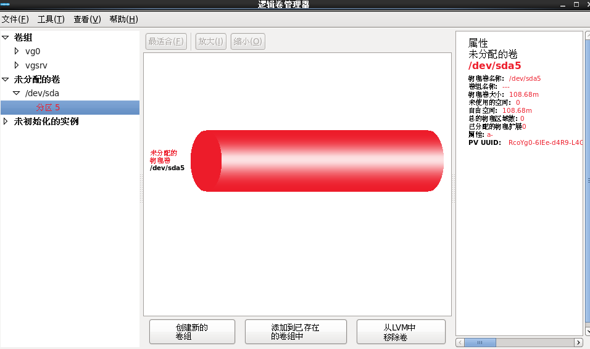
初始化物理卷

Slide 23
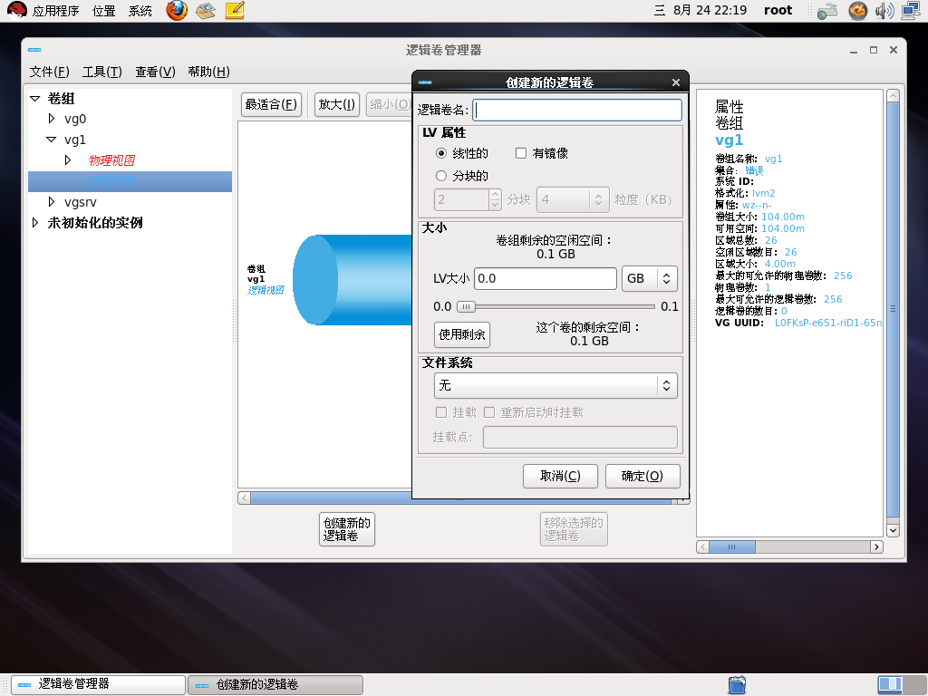
创建逻辑卷

Slide 24
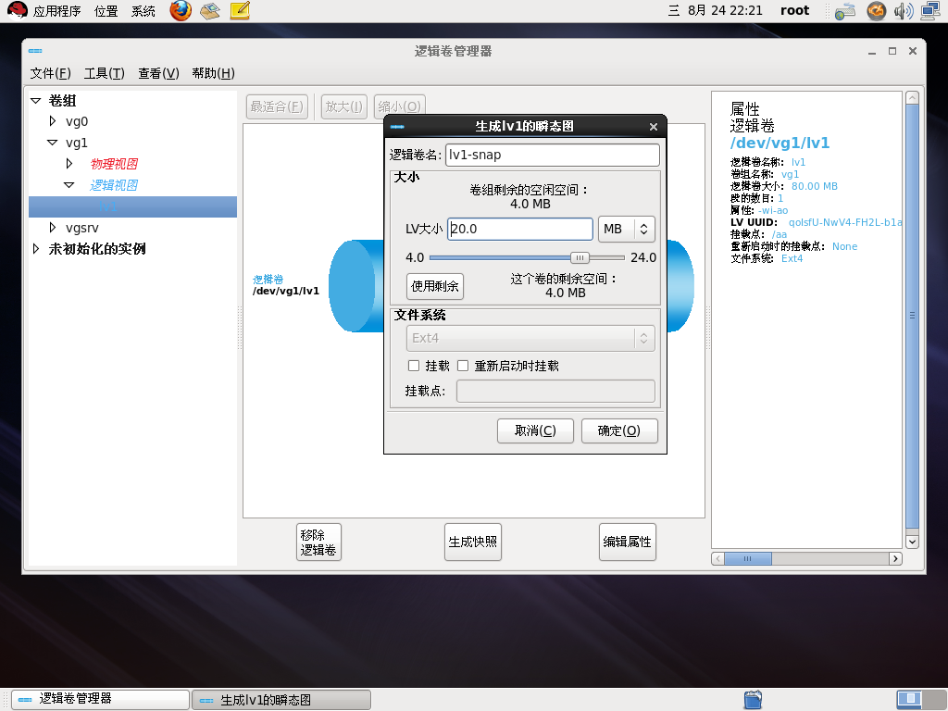
生成逻辑卷快照

Slide 25
实验：创建并使用LVM逻辑卷
需求描述
  创建一个VG和LV,PE大小8M，LV中PE个数100，自动挂载到/mnt/wshare/ 格式化为vfat 文件系统，其中 Vg名称为wgroup ,lv名称为wshare
  将/home分区LVM从190M缩小为100M
完成后，请分别运行lab-grade-16和lab-grade-1评估脚本以确定一切已正确完成。

Slide 26
需求描述
  Allison需要存储业务数据。她的客户数据库目前大小为256M。在普通工作日，数据库中的数据每小时大约更改10MB。备份软件需要10分钟才能完成完全备份。
  创建名为allison的新卷组，使其空间足够容纳512 MB的卷和为备份软件创建的该卷快照。
  在创建卷组之后，为Allison的客户数据库创建大小为512MB、名为custdb的逻辑卷。还为Allison的备份软件创建名为custdbsnap的客户数据库快照卷。
当您准备好检查您的工作时，请在server上运行lab-grade-lvm

